Slide 1
Utjecaj pušenja na okoliš
Petar Kolovrat

Slide 2
Utjecaj pušenja
Pušenje, globalna epidemija s dalekosežnim posljedicama, ne utječe samo na zdravlje pojedinca već ostavlja značajan trag i na okoliš. Jednokratni opušci, ambalaža od cigareta i drugi otpad povezan s pušenjem akumuliraju se i onečišćuju prirodu.

Slide 3
Zagađenje zraka uzrokovano pušenjem
Dim cigareta sadrži preko 4.000 kemikalija, od kojih su mnoge kancerogene i otrovne.
Pušenje zagađuje zrak u zatvorenim prostorima, a kada se puši na otvorenom zagađuje i širu okolinu.
Koncentracija čestica u zraku može biti i do 10 puta veća u prostorijama za pušače u odnosu na sobe za nepušače.

Slide 4
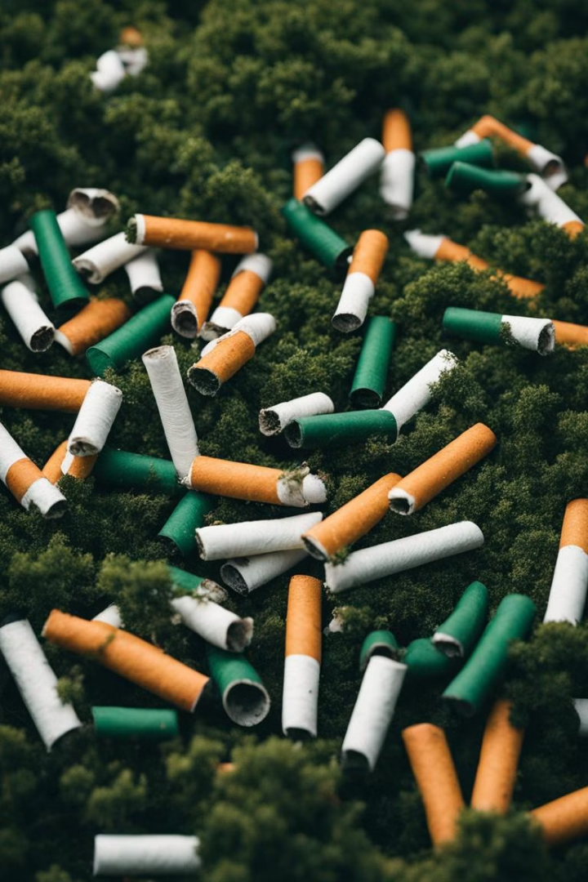
Šteta na okolišu od opušaka cigareta
Opušci cigareta predstavljaju ozbiljnu prijetnju okolišu. Sadrže otrovne kemikalije poput nikotina, arsena i kadmija, koje zagađuju tlo i vodu. Kada se skupe u velikim količinama, opušci mogu narušiti estetiku prirodnog okoliša te naštetiti biljnom i životinjskom svijetu.
Nepropisno odlaganje opušaka također može dovesti do požara tijekom sušnih razdoblja, uzrokujući dodatnu štetu ekosustavu. Rješavanje ovog problema zahtijeva edukaciju o pravilnom zbrinjavanju opušaka i provođenju propisa o zbrinjavanju.

Slide 5
Utjecaj duhanskog dima na biljni i životinjski svijet
Duhanski dim ima negativan učinak na mnoge vrste biljaka i životinja. Dim i otrovne kemikalije iz cigareta oštećuju lišće i cvijeće, ugrožavajući fotosintezu i rast biljaka. Životinje koje udišu duhan mogu imati respiratorne probleme, smanjenu plodnost i druge zdravstvene probleme.
Naslage dima na površinama također mogu štetno djelovati na mikroorganizme i niže životinje u tlu, narušavajući prirodne ekosustave.

Slide 6
Zbrinjavanje opušaka i njihov utjecaj na tlo i podzemne vode
Ostavljeni opušci zagađuju tlo i podzemne vode. Njihove kemikalije i filtri zagađuju tlo i zagađuju podzemne izvore. Time se ugrožava ekosustav i ugrožava zdravlje lokalnog stanovništva koje ovisi o ovim vodama.
Tisuće tona opušaka svake godine završi u prirodnom okolišu, što predstavlja ozbiljan ekološki problem koji zahtijeva naše hitno rješavanje.

Slide 7
Utjecaj pušenja na klimatske promjene
Proizvodnja duhanskih proizvoda
Krčenje šuma
Otpad od cigareta
Utjecaj na klimu
Duhanska industrija uništava šume kako bi osigurala zemljište za uzgoj duhana, što izravno utječe na smanjenje prirodnih ponora ugljika i remeti osjetljive ekosustave.
U svakoj fazi svog životnog ciklusa, duhan doprinosi povećanju koncentracije stakleničkih plinova, što rezultira globalnim zagrijavanjem i ekstremnim klimatskim promjenama.
Opušci cigareta i ambalaža duhanskih proizvoda svake godine čine milijune tona nerazgradivog i otrovnog otpada koji zagađuje zemlju, vodu i zrak.
Uzgoj, obrada i proizvodnja duhanskih proizvoda zahtijeva velike količine energije, vode i drugih prirodnih resursa, što značajno doprinosi emisiji stakleničkih plinova i zagađenju okoliša.

Slide 8
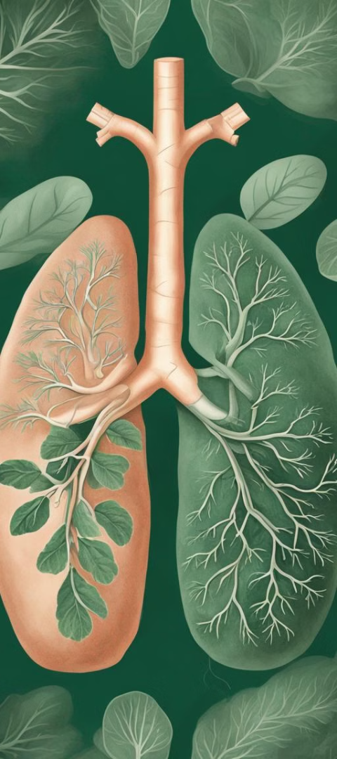
Zdravstveni problemi uzrokovani pasivnim pušenjem
Problemi s plućima i disanjem
Kardiovaskularne bolesti
Pasivno pušenje uzrokuje upalu pluća i bronhitis, povećava rizik od astme kod djece i pogoršava simptome kod onih koji već imaju respiratorne bolesti.
Pasivno pušenje dovodi do oštećenja krvnih žila i povećava rizik od srčanog i moždanog udara, čak i kod djece izložene duhanskom dimu.
Rak
Dokazano je da pasivno pušenje povećava rizik od raka pluća, dojke i drugih vrsta raka kod odraslih i djece.

Slide 9
Rješenja i mjere za smanjenje utjecaja pušenja na okoliš
Zabrana odbacivanja opušaka
Uvođenje strogih propisa o zabrani bacanja opušaka u javne prostore i prirodu. Redovito čišćenje okoliša i propisivanje visokih kazni za prekršitelje.
Programi prikupljanja otpada
Organizacija učinkovitih programa prikupljanja i recikliranja opušaka. Postavljanje specijaliziranih spremnika na javnim mjestima i edukacija građana o važnosti pravilnog odlaganja.
Poticanje ekološki prihvatljivih alternativa
Promicanje upotrebe biorazgradivih filtera ili zamjena za cigarete, kao što su elektroničke cigarete. Podupiranje i financiranje istraživanja u ovom području.

Slide 10
Hvala na pažnji!

